Slide 1
ГБОУ СОШ №619
Калининского района
«МНОГОГРАННАЯ РОССИЯ»
Как создавалась прялка»
Софья Сердюкова
Варвара Осенкова
7 класс
Научный руководитель
А.А.Княгинина
Санкт-Петербург
2017год

Slide 2
История прялки

Slide 3
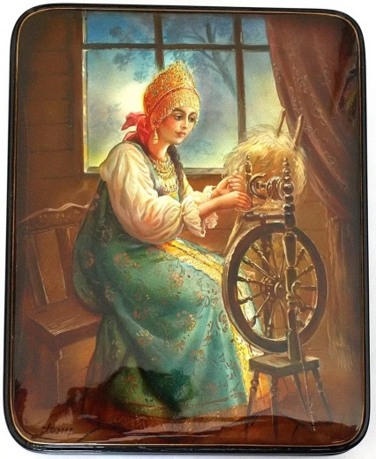
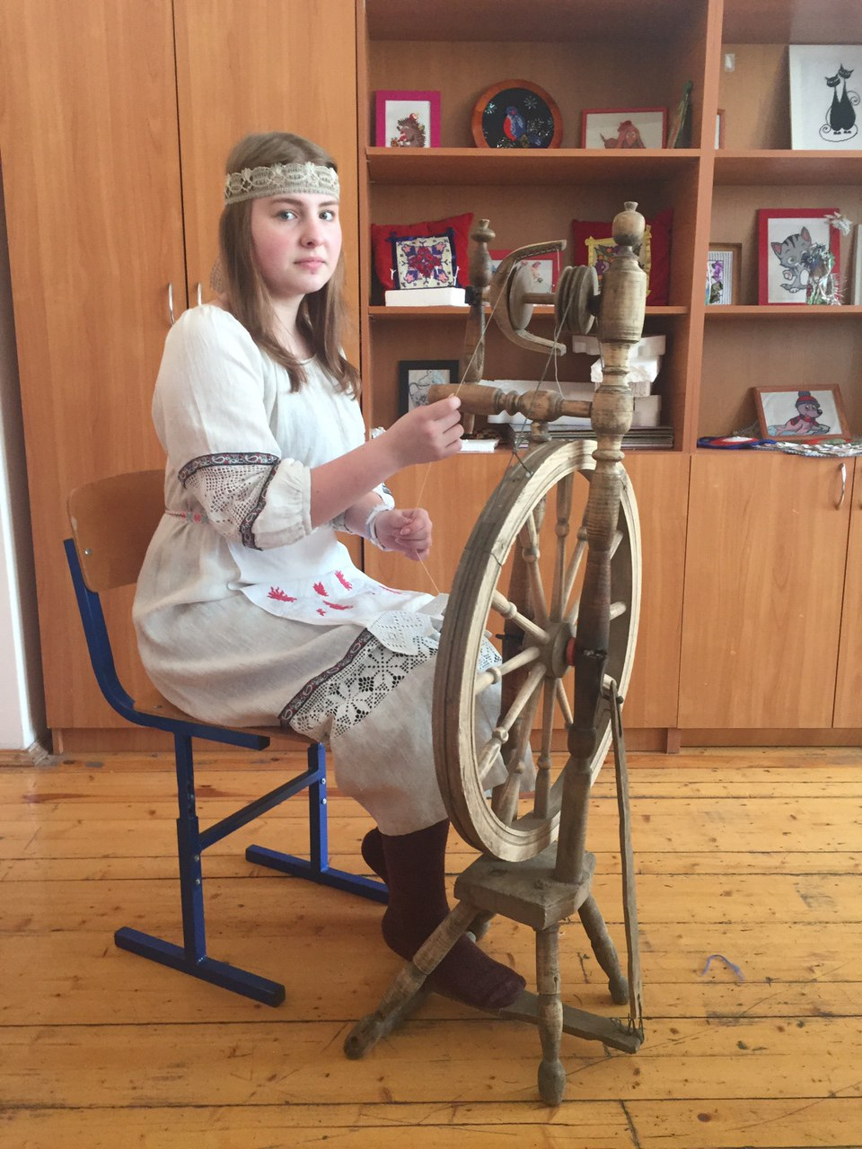
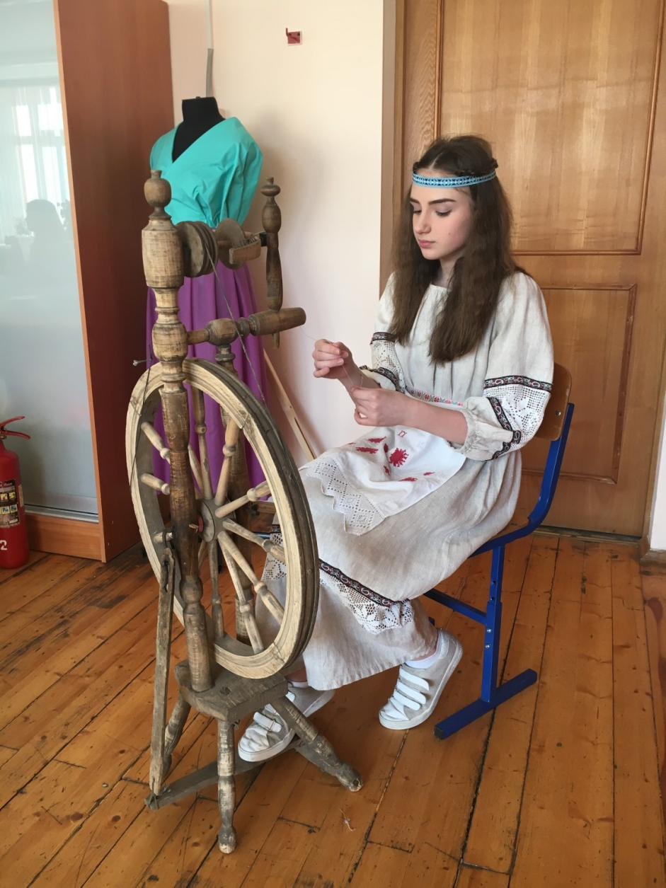

Slide 4
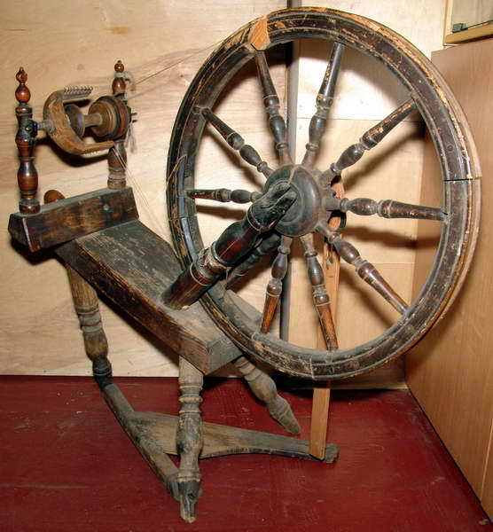

Slide 5
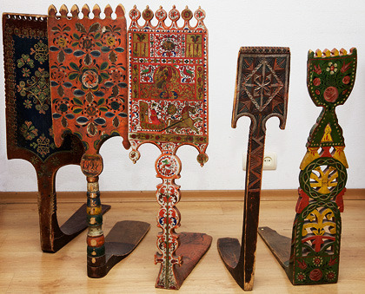

Slide 6
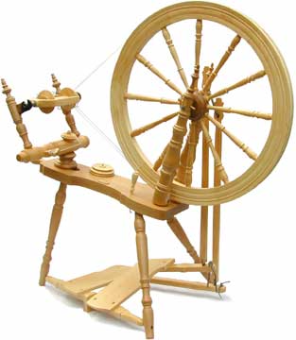
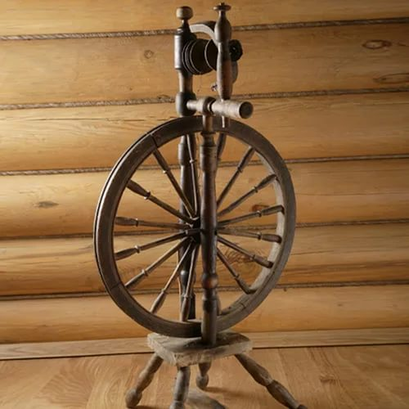

Slide 7
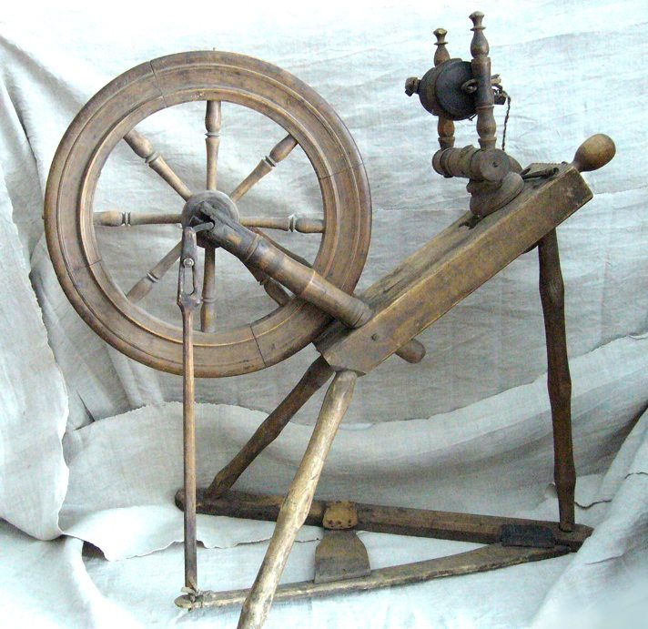

Slide 8
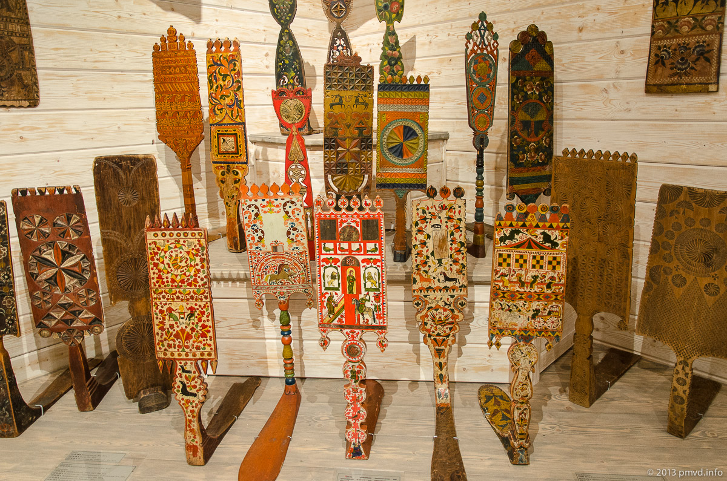

Slide 9
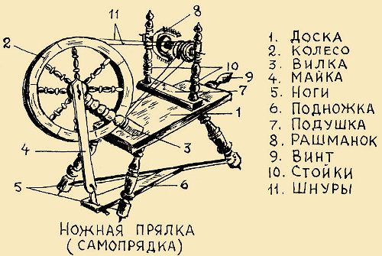

Slide 10
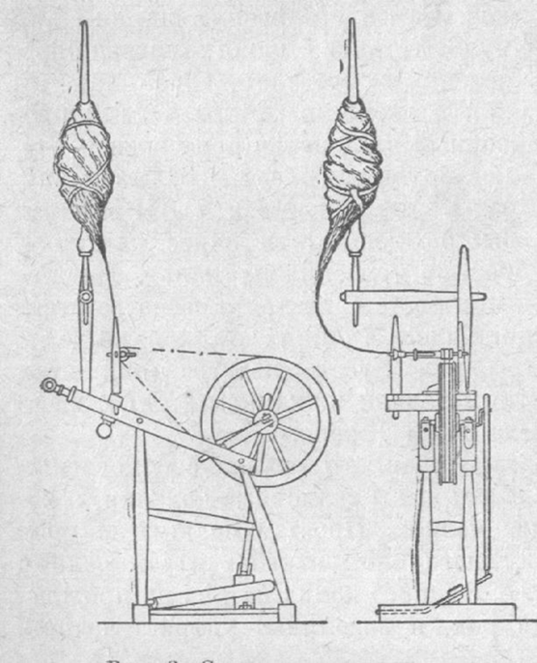
Юргенс

Slide 11
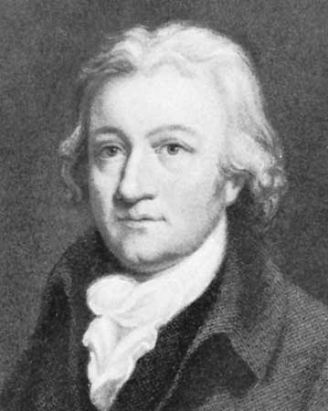
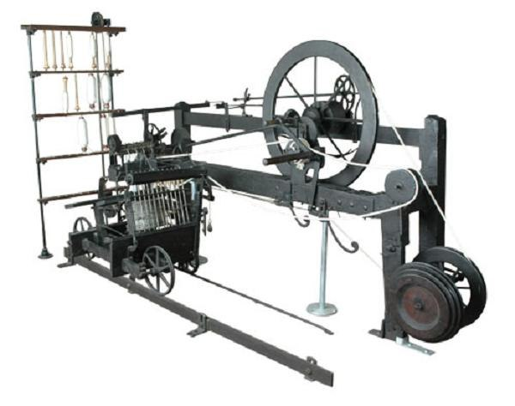
Джеймс Харгвис

Slide 12
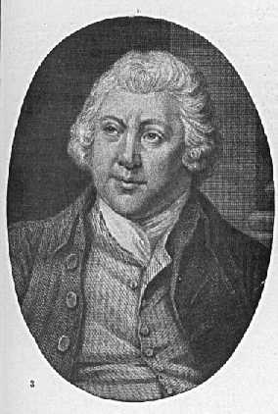
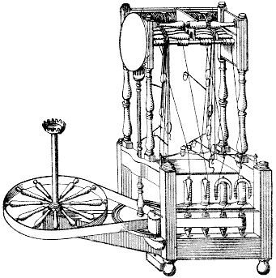
Аркрайт Ричард

Slide 13
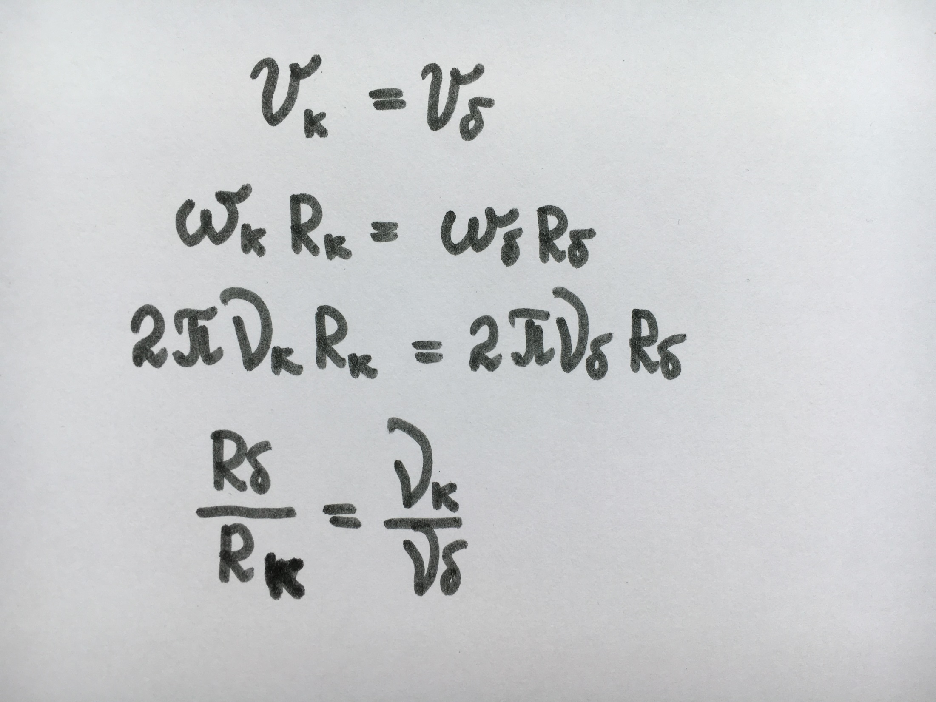

Slide 14


Slide 15
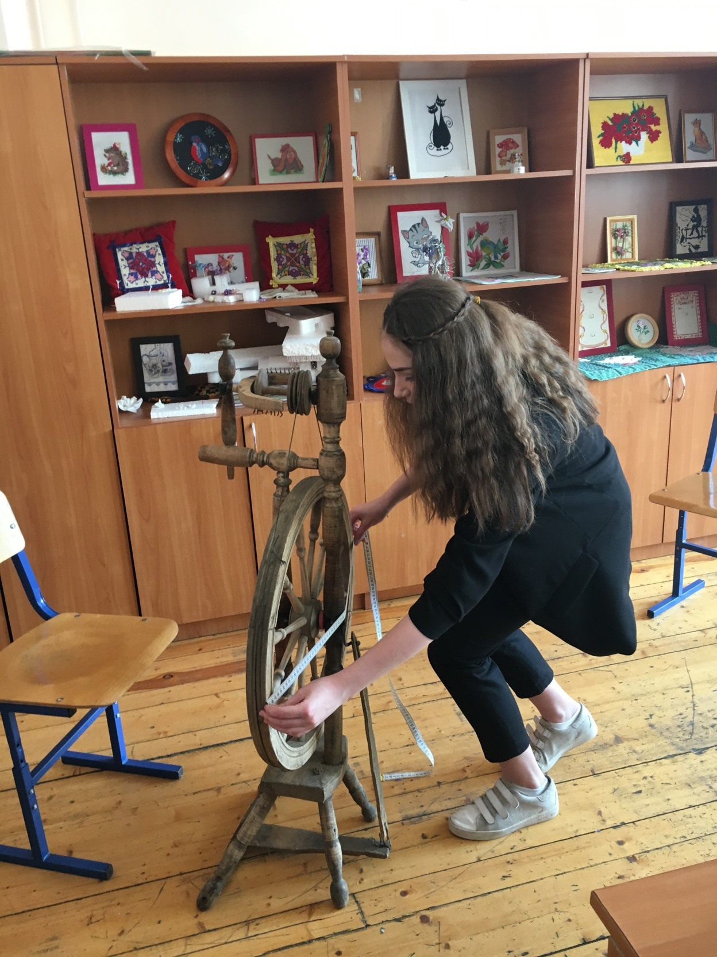

Slide 16
90
600

Slide 17
90
900

Slide 18
